Slide 1
Презентация по экологическому воспитанию
Работу выполнила воспитатель группы «Ромашка»
Кудрявцева Лариса Александровна

Slide 2
ДЕЛЬФИНЫ
- «люди моря»

Slide 3
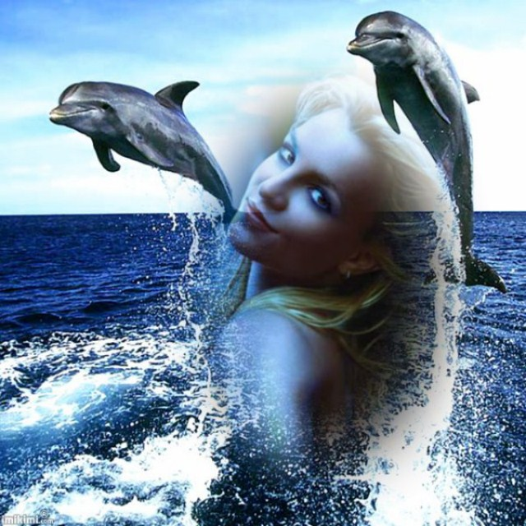

Slide 4
Дельфины еще с древних времен вызывали в людях благоговение и восторг. Тогда им приписывали человеческие качества и даже божественные. Дельфинов связывали с чем-то мистическим и загадочным, их любили, им поклонялись, их обожествляли. Дельфины принадлежат двум стихиям – морской и воздушной.
В эпоху античности о дельфинах слагали множество мифов и легенд. Вот одна из них. Однажды бог веселья Дионис плыл по морю, и вдруг на него напали морские разбойники. Разбойники заковали Диониса в цепи, но внезапно Дионис превратился в медведицу, а затем – в тигра. Оковы сами упали с его рук. Разбойники так испугались, что бросились в пучину и превратились в дельфинов. С тех пор дельфинов называют – люди моря.

Slide 5
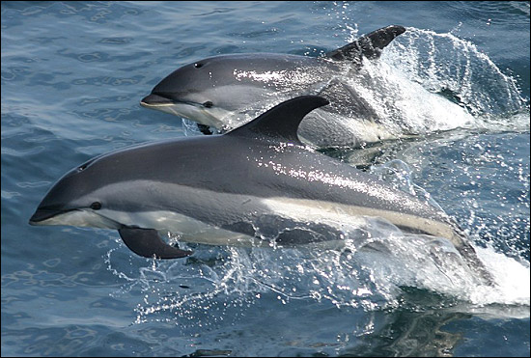

Slide 6
Дельфины - одни из самых загадочных животных на нашей планете. Интеллект этих морских жителей считают настолько высоким, что их называют «людьми моря». Ученые утверждают, что дельфины умнее и сообразительнее всех остальных животных. Они способны спасти тонущего человека.

Slide 7
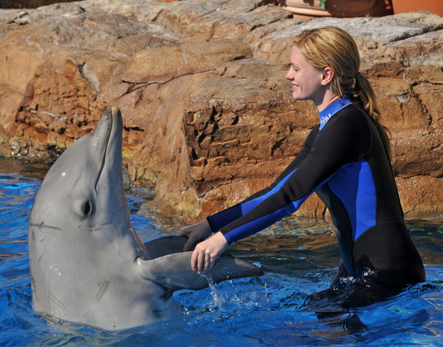

Slide 8
Дельфины обитают в воде, но это не рыбы, а млекопитающие из отряда китообразных. То есть им необходим воздух - они дышат легкими, а не жабрами. Люди всегда могут видеть мордочки дельфинов на поверхности моря, потому что дельфины могут находиться под водой в среднем около 3-5 минут (хотя были зафиксированы случаи, когда дельфины находились под водой от 10 до 15 минут).

Slide 9
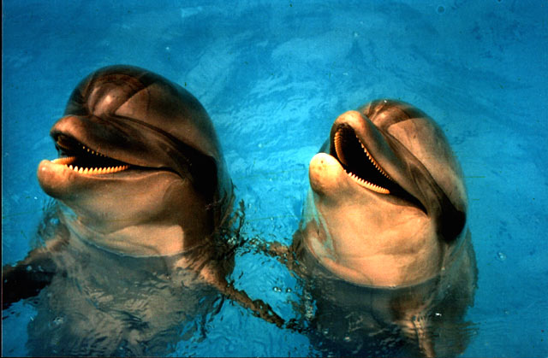

Slide 10
Дельфины живут в стаях. Они всегда помогают друг другу и никогда не бросают друг друга в беде. Эти высокоразвитые морские животные очень похожи на людей, им свойственно самопожертвование. Если они слышат звуки с берега, похожие на дельфиний крик о помощи - они выбрасываются на сушу, при этом погибая.

Slide 11
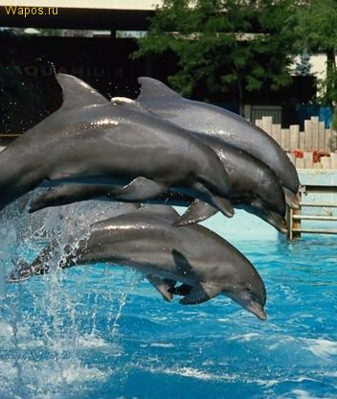

Slide 12
Дельфины могут издавать около десяти различных звуков. Звуки, которые издает дельфин – свист, щелканье, лай..... Унылый протяжный свист, и следующий за ним высокий и мелодичный - означает, что дельфин зовет на помощь. Когда дельфины сердятся – они начинают лаять... Особенно широкий диапазон звуков у дельфина- афалины. Это могут быть стоны, писки, скуление, визг, похрюкивание, лай, различной высоты скрипы, щелчки, мяуканье, чириканье…
Слух дельфинов – уникален. По отраженным звукам дельфины могут определить дальность предмета, его размеры, форму. Дельфин ориентируется в окружающем его пространстве гораздо больше за счет слуха, чем за счет зрения.

Slide 13
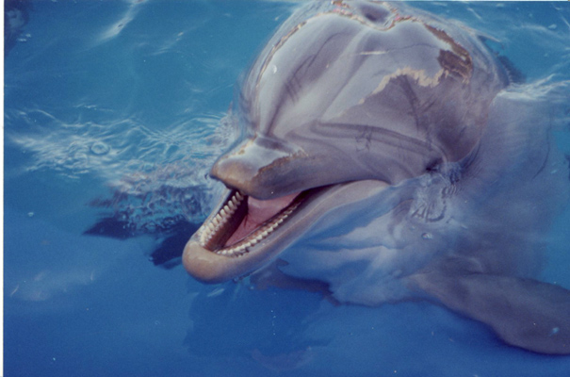

Slide 14
В день дельфин может съесть до 30 килограммов живой рыбы. Это необходимо для того, чтобы поддерживать температуру тела постоянной в любой воде, даже очень холодной. А температура тела у них весьма высокая, ведь это теплокровные млекопитающие.

Slide 15
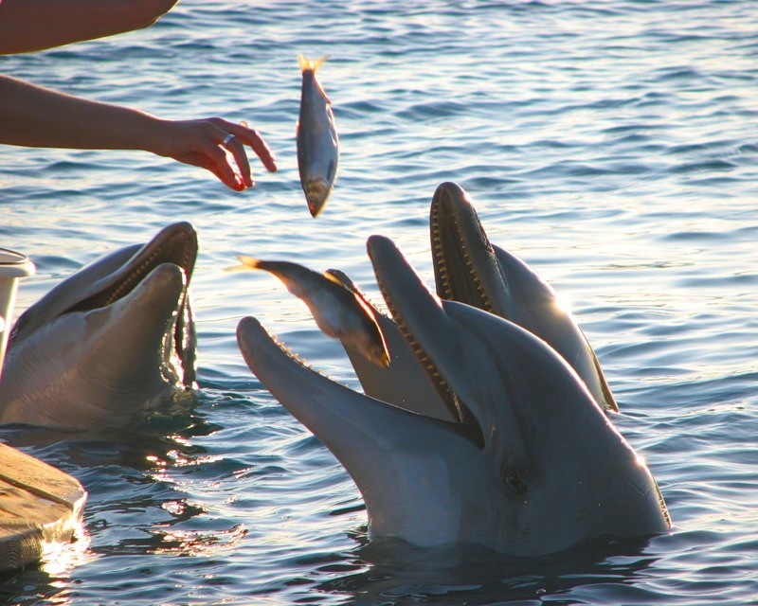

Slide 16
Долгое время ученых ставил в тупик вопрос о том, как дельфины спят. Ведь в море можно легко утонуть или стать жертвой нападения других хищников. Однако теперь выяснилось, что сон дельфинов не похож на сон обычных животных - во время сна одно полушарие дельфина отдыхает, а второе – бодрствует. Таким образом, дельфин всегда контролирует ситуацию и, в то же время, получает полноценный отдых.

Slide 17
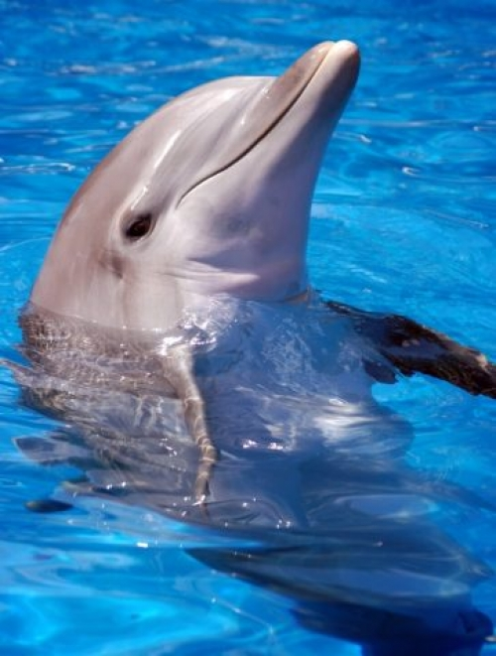

Slide 18
Живут дельфины около 30 лет. Дельфинята рождаются примерно один раз в два года. Дельфиниха в это время старается высоко подпрыгнуть, чтобы детеныш смог сделать первый вдох. Дельфины – очень трогательные родители, опекающие своих детенышей около пяти лет. И даже достигая половой зрелости, детеныш по-прежнему остается сильно привязанным к матери, и старается следовать за ней повсюду.

Slide 19
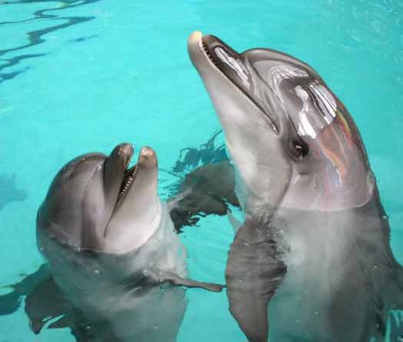

Slide 20
Дельфины заслуженно считаются самыми удивительные создания на всём белом свете! В душе любого человека, даже далеко не восприимчивого, они способны вызвать бурю эмоций.

Slide 21
